Slide 1
Docker
¿Por qué?
75.52 - Taller de programación II

Slide 2
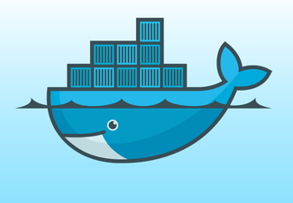
Docker - ¿Qué es?
Permite crear “containers” con los que se puede ejecutar procesos en entornos virtuales

Slide 3
Docker - ¿Dónde se usa?
Docker es bueno para…
Ejecutar procesos en entornos virtuales
Armar y compartir imagenes via Registry
Docker es malo para…
Unir servidores o Vms
Aislar containers entre si
Servicios 24/7

Slide 4
VMs vs Docker
Virtual Machine
Son entornos completamente aislados, emulan hardware y sobre él corre un sistema operativo.
Docker
Abstracción a nivel S.O.
Los containers utilizan el kernel del host.

Slide 5
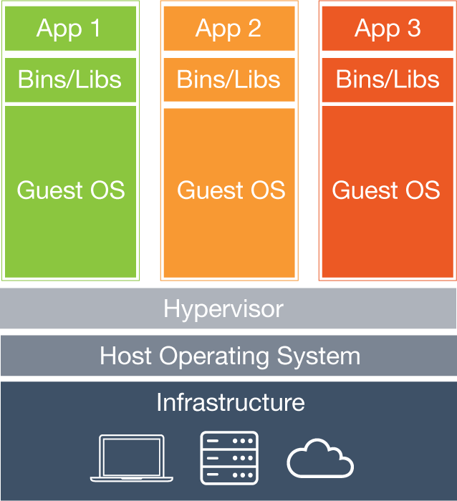
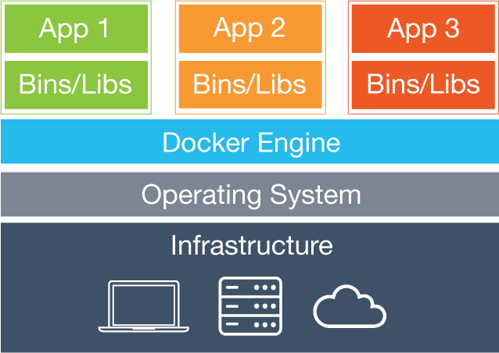
VMs vs Docker
Virtual Machine
Docker

Slide 6
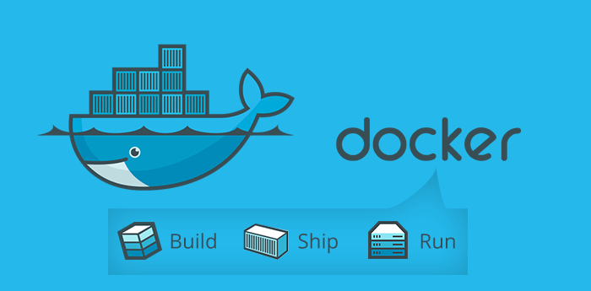
Docker, ¿Es como Java?
Java: “Escribir una vez, correr en todos lados”
Docker crea imágenes que pueden ser levantadas en cualquier servidor.

Slide 7
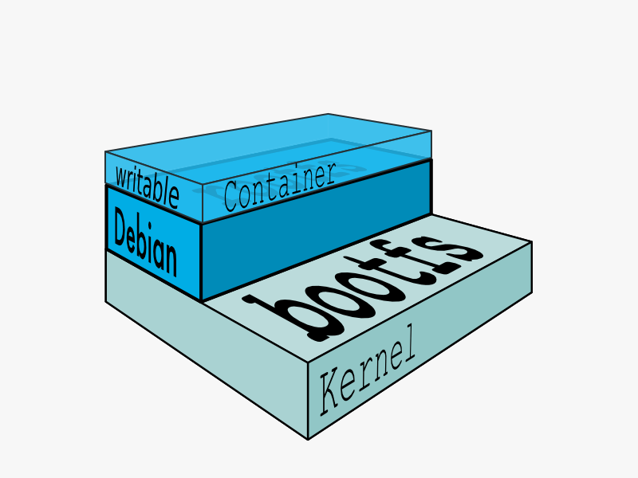
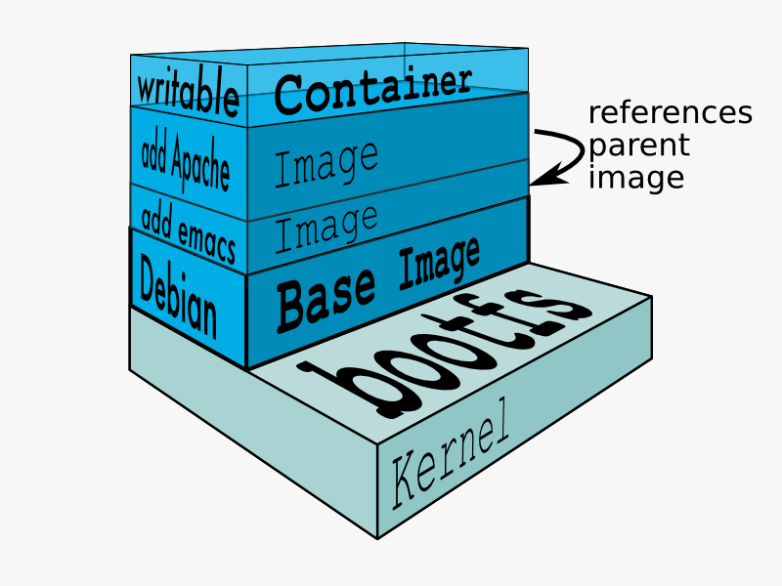
Docker, ¿Como Git?
Las imágenes se construyen en capas.
Capa -> cambios respecto a su base.
Las capas se pueden “pushear” y “pullear” al repositorio (p ej: hub.docker)

Slide 8
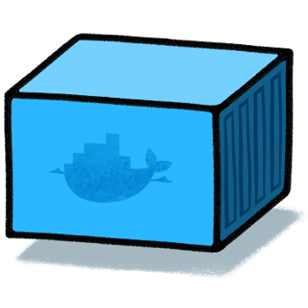
Algunos usos
Distribuir aplicaciones
Facilita la instalación
Evita conflictos de dependencias

Slide 9
Algunos usos
Aislar aplicaciones
Crear un entorno virtual para cada proceso
(utiliza las bibliotecas provistas por la imagen)
Cada proceso tiene su propia
interfaz de red, namespaces, y control de recursos (CPU, transferencia a disco, etc.)

Slide 10
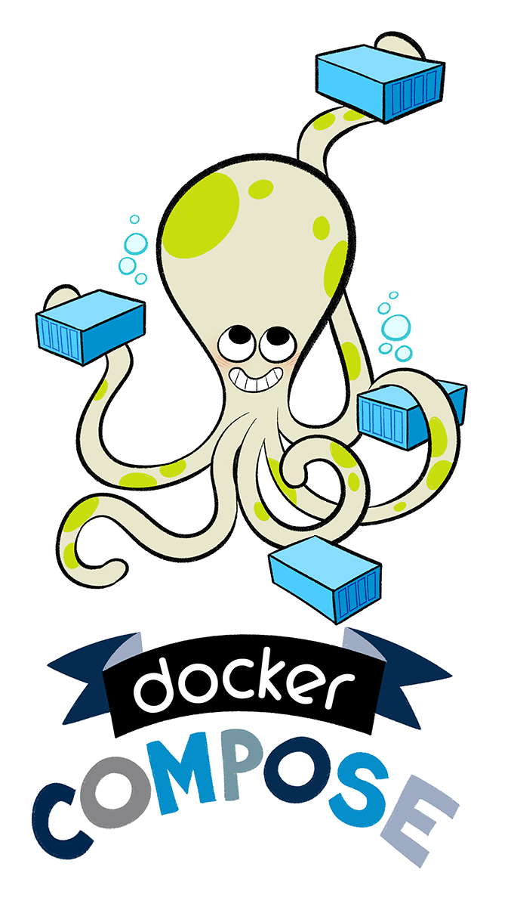
Algunos usos
Fácil orquestación de aplicaciones
Docker Compose nos permite levantar distintos containers, vincularlos entre si, asignar recursos compartidos, puntos de montaje, etc

Slide 11
Algunos usos
Tests de integración
La creación de containers es casi instantanea.
Se pueden crear y destruir para repetir pruebas de integración fácilmente

Slide 12
Otros usos
Probar aplicaciones desconfiables
Mockear servicios
Validar dependencias (p ej, al crear un instalador)

Slide 13
Preguntas?

